Slide 1
Modulo I
Introducción al análisis de la eficiencia de Algoritmos

Slide 2
Objetivos
Concepto de eficiencia
Concepto de operación elemental
Notaciones asintóticas
Saber calcular la eficiencia de un algoritmo

Slide 3
Comparación de algoritmos
Es frecuente disponer de más de un posible algoritmo para resolver un problema dado:
¿Con cuál nos quedamos?
Estudio del uso de los recursos:
  tiempo
  espacio
El uso de los recursos se distribuye en:
  diseño
  implementación
  explotación

Slide 4
Factores en el uso de recursos
Hardware: arquitectura, velocidad, etc.
Diseñador: del algoritmo
Codificador: Calidad del código creado
Compilador: Calidad del código generado
Tamaño de las entradas

Slide 5
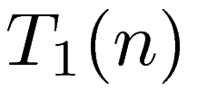
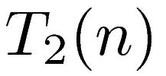
Factores en el uso de recursos
Principio de Invarianza: dos implementaciones de un mismo algoritmo no diferirán más que en una constante multiplicativa.
Si y son los tiempos de dos implementaciones de un mismo algoritmo, se verifica:

Slide 6
Ordenación por Inserción
Algoritmo fuerza bruta:
Uno a uno, y desde el segundo elemento, desplaza de izquierda a derecha, hasta encontrar la posición correcta
01 void insercion(vector<int> & array)
02 {
03 int i, j, valor;
05 for (i = 1; i < array.size(); ++i)
06 { valor = array[i];
07 for (j = i; j > 0 && array[j - 1] > valor; --j)
08 array[j] = array[j - 1];
09 array[j] = valor;
11 }
12 }
¿De qué operación dependerá el
tiempo de ejecución ?

Slide 7
Ordenación por Inserción
Algoritmo fuerza bruta:
Uno a uno, y desde el segundo elemento, desplaza de izquierda a derecha, hasta encontrar la posición correcta
01 void insercion(vector<int> & array)
02 {
03 int i, j, valor;
05 for (i = 1; i < array.size(); ++i)
06 { valor = array[i];
07 for (j = i; j > 0 && array[j - 1] > valor; --j)
08 array[j] = array[j - 1];
09 array[j] = valor;
11 }
12 }
¿Cuántas veces se ejecuta la comparación?
Entradas: N números aleatorios.
N | Comparaciones | Tiempo
5.000 | 6.2 Millones | 0.13
10.000 | 25 Millones | 0.43
20.000 | 99 Millones | 1.50
40.000 | 400 Millones | 5.6
80.000 | 1.600 Millones | 23 seg

Slide 8
Ordenación por Inserción
¿Cuántas veces se ejecuta la comparación?
N | Comparaciones | Tiempo
5.000 | 6.2 Millones | 0.13
10.000 | 25 Millones | 0.43
20.000 | 99 Millones | 1.50
40.000 | 400 Millones | 5.6
80.000 | 1.600 Millones | 23 seg
El número de comparaciones crece de forma
Cuadrática (N²/4)
El tiempo necesario crece de forma cuadrática
Con el número de entradas (1.4*10^(-8) N² )

Slide 9
Eficiencia
Eficiencia: medida del uso de los recursos en función del tamaño de las entradas
T(n): Tiempo empleado para una entrada de tamaño n
Es necesario un análisis asintótico
La elección de una buena estructura de datos es fundamental para crear un buen algoritmo

Slide 10




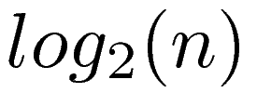

Órdenes de eficiencia (I)
Orden de Eficiencia: Un algoritmo tiene un tiempo de ejecución de orden f(n), para una función dada f, si existe una constante positiva c y una implementación del algoritmo capaz de resolver cada caso del problema en un tiempo acotado superiormente por cf(n), donde n es el tamaño del problema considerado.
Órdenes más habituales:
lineal:
cuadrático: 2
polinómico: , con k
logarítmico:
exponencial: , c > 0

Slide 11
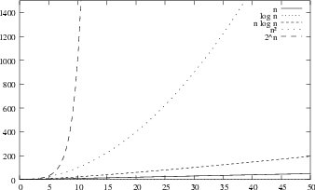
Órdenes de eficiencia (II)
Comparación gráfica de algunos órdenes de eficiencia

Slide 12
Medidas de la eficiencia
Enfoque práctico (a posteriori)
Enfoque teórico (a priori)
Enfoque híbrido
Situaciones:
Peor caso
Caso promedio
Mejor caso
Análisis amortizado

Slide 13
Operación elemental
Definición: Operación de un algoritmo cuyo tiempo de ejecución se puede acotar superiormente por una constante.
Para nuestro análisis sólo contará el número de operaciones elementales ejecutadas y no el tiempo exacto necesario para cada una de ellas.

Slide 14
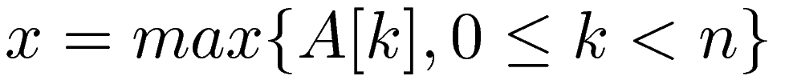
Operación elemental: Consideraciones
Línea de código = un número variable de operaciones elementales. P.e.: sea A un vector con n elementos y
el tiempo para calcular x depende de n, no es constante.
Algunas operaciones matemáticas no son operaciones elementales. P.e.: sumas y productos dependen de la longitud de los operandos. Sin embargo, en la práctica se consideran elementales siempre que los datos que se usen tengan un tamaño razonable.
En la práctica, consideraremos las operaciones suma, diferencia, multiplicación, división, módulo, operaciones booleanas, comparativas y asignaciones como elementales, (salvo que se indique otra cosa).

Slide 15
Reglas de cálculo del tiempo de ejecución
Sentencias simples
Bloques de sentencias
Bucles
Sentencias condicionales
Llamadas a funciones

Slide 16
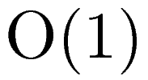
Sentencias simples
Consideraremos que cualquier sentencia simple (lectura, escritura, asignación,...) va a consumir un tiempo constante, , salvo que la sentencia contenga una llamada a función.
1: for (i = 0; i < n-1; i++) {
2: indice = i;
3: for (j = i+1; j < n; j++) {
4: if (A[j] < A[indice])
5: indice = j;
6: temporal = A[indice];
7: A[indice] = A[i];
8: A[i] = temporal;
9: };
10: }

Slide 17
Sentencias simples
Consideraremos que cualquier sentencia simple (lectura, escritura, asignación,...) va a consumir un tiempo constante, , salvo que la sentencia contenga una llamada a función.
1: i = 0;
2: indice = i;
3: j = i+1; j++
4: A[j] < A[indice]
5: temporal = A[indice];

Slide 18
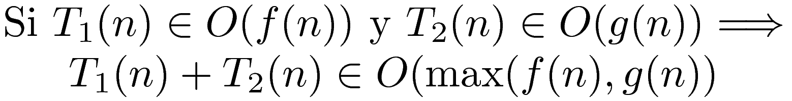
Bloques de sentencias
Se aplica la regla de la suma, de forma que se calcula el tiempo de ejecución tomando el máximo de los tiempos de ejecución de cada una de las partes (sentencias individuales, bucles o condicionales) en que puede dividirse.

Slide 19
Bucles
Tiempo para un bucle:
la suma del tiempo invertido en cada iteración.
Debería incluir: el tiempo propio del cuerpo y el asociado a la evaluación de la condición y su actualización, en su caso. Si se trata de una condición sencilla (sin llamadas a función) el tiempo es .
Cuando se trata de un bucle donde todas las iteraciones son iguales, entonces el tiempo total será el producto del número de iteraciones por el tiempo que requiere cada una.

Slide 20
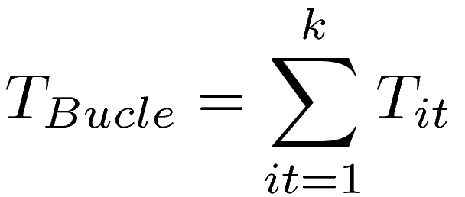
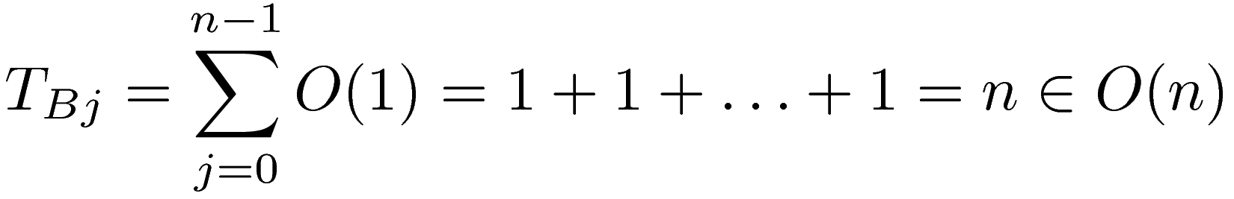
Bucles
Ejemplo 1:
1: for (i = 0; i < n; i++)
2: for (j = 0; j < n; j++)
3: A[i][j] = 0;
Ejemplo 1:
1: for (i = 0; i < n; i++)
2: for (j = 0; j < n; j++)
3: A[i][j] = 0;

Slide 21
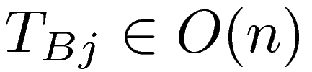
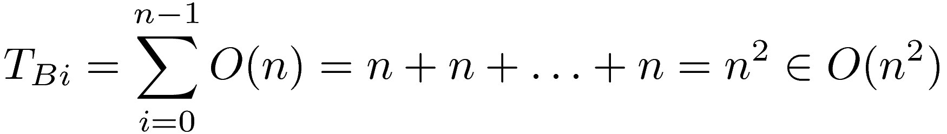
Bucles
Ejemplo 1:
1: for (i = 0; i < n; i++)
2: for (j = 0; j < n; j++)
3: A[i][j] = 0;

Slide 22
Bucles
Ejemplo 2:
1: k = 0;
2: while (k < n && A[k] != Z)
3: k++;

Slide 23
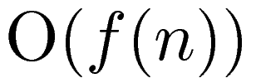
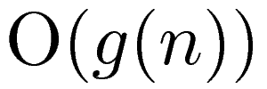
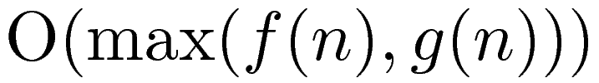
Sentencias condicionales
El tiempo de ejecución es el máximo tiempo de la parte if y de la parte else, de forma que si son, respectivamente, y será .
Ejemplo:
1: if (A[0][0] == 0)
2: for (i = 0; i < n; i++)
3: for (j = 0; j < n; j++)
4: A[i][j] = 0;
5: else
6: for (k =0; k < n; k++)
7: A[k][k] = 1;

Slide 24
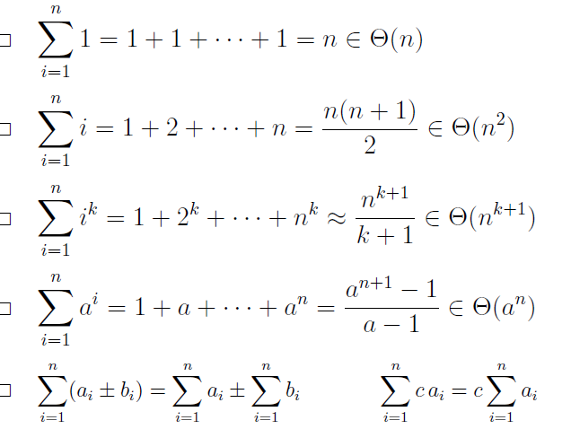
Fórmulas útiles

Slide 25

Llamadas a funciones (I)
Si una determinada función P tiene una eficiencia de con la medida del tamaño de los argumentos, cualquier función o procedimiento que llame a P tiene en la llamada una cota superior de eficiencia de .
Las asignaciones con diversas llamadas a función deben sumar las cotas del tiempo de ejecución de cada llamada.
La misma consideración es válida para las condiciones de bucles y condicionales.

Slide 26
Llamadas a funciones (II)
1: int funcion1(int n) {
2: int i, x;
3: for (i = 0, x = 0; i < n; i++)
4: x += funcion2(i, n);
5: return x;
6: }
7:
8: int funcion2(int x, int n) {
9: int i;
10: for (i = 0; i < n; i++)
11: x += i;
12: return x;
13: }

Slide 27
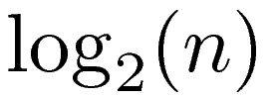
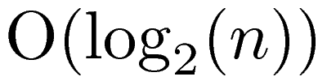
Ejemplo: Potenciación
1: void ejemplo1 (int n) {
2: int x, contador;
3: contador = 0;
4: x = 2;
5: while (x <= n) {
6: x = 2 * x;
7: contador++;
8: }
9: cout << contador;
10: }
Las líneas 3, 4, 6, 7 y 9 son operaciones elementales: .
Las líneas 5-8 componen un bucle que se realiza veces y su cuerpo es , con lo que el bloque completo es .

Slide 28
Ejemplo: Inserción (I)
1: void insercion(int A[], int n) {
2: int i, j, valor;
3: for (i = 1; i < n; i++) {
4: valor = A[i];
5: j = i;
6: while ((j > 0) && (A[j-1] > valor)) {
7: A[j] = A[j-1];
8: j--;
9: }
10: A[j] = valor;
11: }
12: }

Slide 29
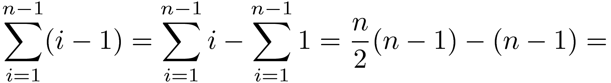
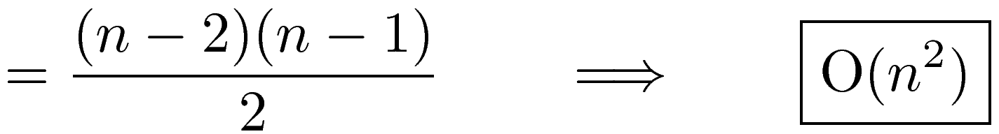
Ejemplo: Inserción (II)

Slide 30
Ejemplo: Selección (I)
1: void seleccion(int A[], int n) {
2: int i, j, min, t;
3: for (i = 0; i < n - 1; i++) {
4: min = i;
5: for (j = i + 1; j < n; j++)
6: if (A[j] < A[min])
7: min = j;
8: t = A[min];
9: A[min] = A[i];
10: A[i] = t;
11: }
12: }

Slide 31
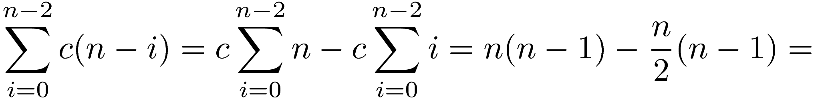
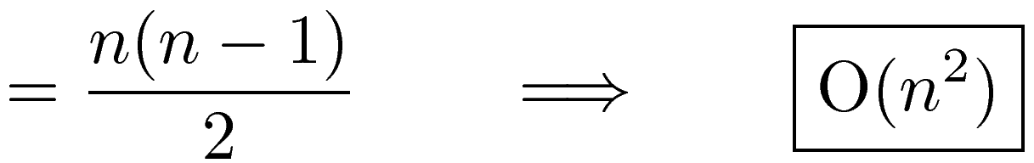
Ejemplo: Selección (II)

Slide 32

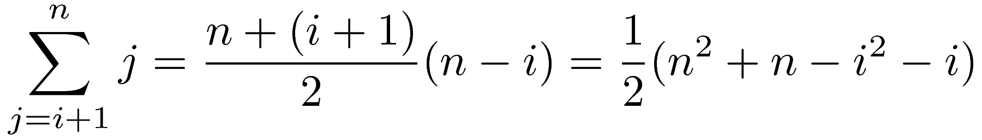
Ejemplo (I)
1: void ejemplo2(int n) {
2: int i, j, k;
3: for (i = 1; i < n; i++)
4: for (j = i+1; j < n + 1; j++)
5: for (k = 1; k < j + 1; k++)
6: /* Alguna sentencia O(1) */
7: }
Líneas 5-6: veces
Líneas 4-6:

Slide 33
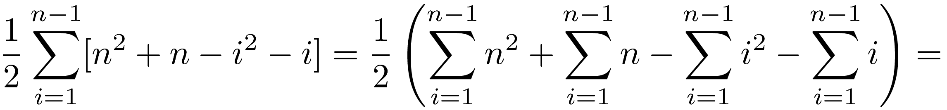
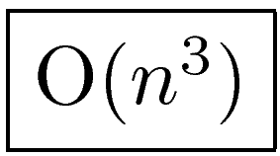
Ejemplo (II)
Líneas 5-8:

Slide 34
Ejemplo (II)
Líneas 5-8:

Slide 35
Otro ejemplo
1: void ejemplo3(int n) {
2: int i, j, x, y;
3: for (i = 1; i < n+1; i++)
4: if (i % 2 == 0) {
5: for (j = i; j < n+1; j++)
6: x++;
7: for (j = 1; j < i+1; j++)
8: y++;
9: }
10: }

